Slide 1
Présentation Datamining
Système de recommandation
Marwen TOUZI
Selma BENNIS
Hibatallah HADJ KACEM
Walid GAFSI

Slide 2
Plan
Introduction + prés de la base + Intro générale sur les systèmes de recommandations
Recommandation Sociale : Collaborative Filtering
Memory Based
ModelBased
Recommandation Objet : Content Based Filtering
IMDB
Recommandation basée sur les différentes variables
Recommandation générale
Recommandation Hybride
Mise en prod (spark -Scala )

Slide 3
Introduction
My New Mood start-up créée en 2015 qui vise l’univers de la nuit.
Le but de cette application est de générer des recommandations personnalisées pour chaque utilisateur. Nous avons contacté My New Mood pour travailler sur des problématiques réelles et sur des vraies données.
Nous allons travaillé sur la base de données “Movie Lens”
Notes:
My New Mood est une jeune start-up créée en 2015 qui vise l’univers de la nuit. Elle a lancé sa première application « SnapBar » et pour répondre aux besoins de ses utilisateurs elle est en train de développer l’application « ListnGO ». Le but de cette application est de pouvoir faire des recommandations personnalisées pour chaque utilisateur.
Dans le cadre du projet Data mining dans le master “Innovation, Marché et Science des Données”, nous avons contacté My New Mood pour travailler sur des problématiques réelles et sur des vraies données. Leurs responsables data nous ont proposé de travailler sur une base de données pédagogique “Movie Lens” afin de développer notre POC “Proof of concept”. Une fois c’est fait ils vont nous passer leur vraie base de données

Slide 4
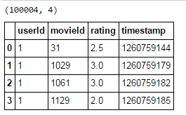
Présentation des données
Une base de données rating.csv
Notes:
Donc Nous avons à notre disposition Le premier jeu de données ratings.csv de 100004 lignes qui contient les notes que les utilisateurs ont attribué aux films :

Slide 5
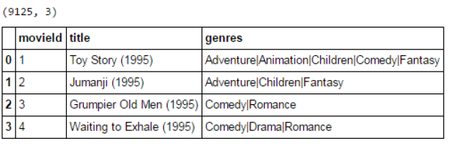
Présentation des données
Une base de données movies.csv
Notes:
Le deuxième jeu de donnée movies.csv contient des informations relatives aux films, notamment le titre et les genres concaténés dans une chaîne de caractères

Slide 6
Systèmes de recommandations
Un système de recommandation est une sorte de forme spécifique de filtrage de l’information visant à présenter les éléments susceptibles d'intéresser l’utilisateur. La mise en place d’un recommander requiert généralement 3 étapes :
- Collecter les données
- Création du modèle
- Extraire des recommandations
Notes:
Collecter les données : pour le cas basique ce sont soit les caractéristiques des items ou des utilisateurs, soit la notation soumises par l’utilisateur à un item (un film) qui se présente généralement sous forme d’une note sur 5, des etoiles (1er version de Netflix) ou bien des événements binaires tels que les “like” et “follow”. - Création du modèle : En général c’est une matrice qu’on la présente souvent sous forme d’un tableau qui croise les utilisateurs et les items selon l’événement principal. - Extraire des recommandations : L’extraction se fait à partir des modèles et, en appliquant quelques traitements pour trouver les recommandation pour un utilisateur, les utilisateurs ou les items les plus similaires ou en appliquant des filtres.

Slide 7
Recommandation Sociale : Collaborative Filtering (1/18)
Recommander des éléments sur la base du comportement passé des utilisateurs similaires.
→ Corrélation entre des utilisateurs ayant des préférences et intérêts similaires.
Les techniques du collaborative filtering :
Memory-Based
Model-Based
Filtrage User-Item
Filtrage Item-Item

Slide 8
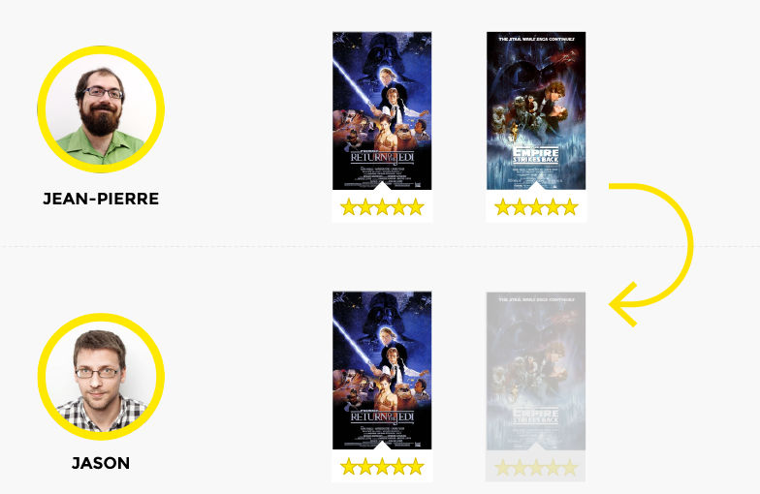
Recommandation Sociale : Collaborative Filtering (2/18)
Memory-Based : Filtrage User-Item
“Les utilisateurs qui sont similaires à vous, ont aimé aussi …”
Prendre un utilisateur particulier
Trouver les utilisateurs qui sont similaires à cet utilisateur en fonction de la similarité des ratings.
Recommander les films que ces utilisateurs similaires ont aimé.
Notes:
The idea behind user-based collaborative filtering is to find users with similar tastes to our target user. If Jean-Pierre and Jason have rated several films in a similar way in the past, then we consider those two as similar users and we can use the ratings of Jean-Pierre to predict the unknown ratings of Jason. For example, if Jean-Pierre enjoyed The Return Of The Jedi and The Empire Strikes Back, and Jason also enjoyed The Return Of The Jedi, then The Empire Strikes Back would be a great suggestion for Jason. Generally, you only need a small number of users similar to Jason to predict his evaluations.

Slide 9
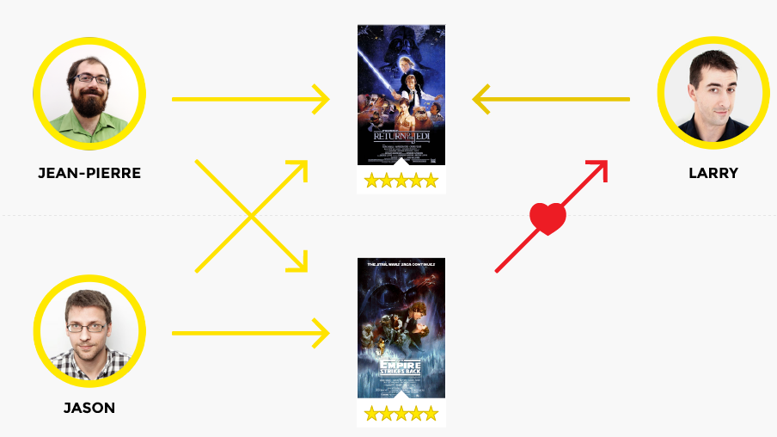
Recommandation Sociale : Collaborative Filtering (3/18)
Memory-Based : Filtrage Item-Item
“Les utilisateurs qui ont aimé ça, ont aimé aussi ...”
Prendre un film et trouver les utilisateurs qui aiment ce film.
Trouver d'autres films que ces utilisateurs ou utilisateurs similaires ont également aimé.
Recommander ces nouveaux films aux utilisateurs qui ne les ont pas encore notés.
Notes:
The process is simple. The resemblance of two items is calculated based on ratings given by the user. Let’s meet Jean-Pierre and Jason once more, both of whom have enjoyed The Return Of The Jedi and The Empire Strikes Back. We can therefore deduce that the majority of users who enjoyed the first movie may also appreciate the second. So, it would be relevant to suggest The Empire Strikes Back to Larry who loved The Return Of The Jedi.

Slide 10
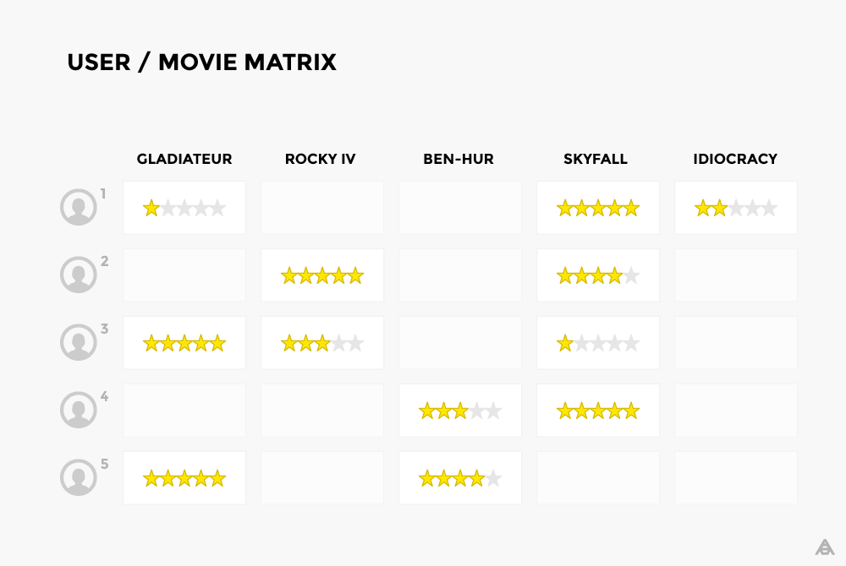
Recommandation Sociale : Collaborative Filtering (4/18)
Memory-Based : Matrice User-Item : croisement des utilisateurs et des films à travers les ratings.
Notes:
Dans les deux cas, et comme première étape, nous créons la matrice User-Item à partir de l’ensemble des données où on représentera le croisement des utilisateurs et des items à travers les ratings. passer par la validation croisée, nous obtiendrons deux matrices User-Item Train et Test. La première contiendra 75% des ratings, tandis que la deuxième aura 25% de ces derniers.

Slide 11
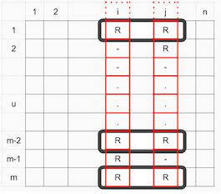
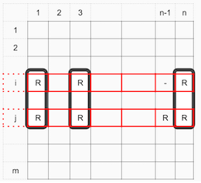
Recommandation Sociale : Collaborative Filtering (5/18)
Memory-Based :
Calculer la similarité et créer les matrices de similarité.
Item-Item : Les similarités entre les films sont mesurées en observant tous les utilisateurs qui ont évalué les deux films
User-Item : Les similarités entre les utilisateurs sont mesurées en observant tous les films évalués par les deux utilisateurs.
Notes:
Après avoir construit la matrice User-Item, on doit calculer la similarité et créer une matrice de similarité.

Slide 12
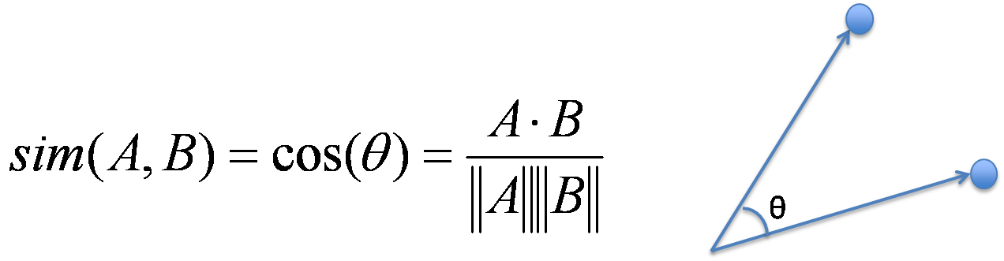
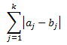
Recommandation Sociale : Collaborative Filtering (6/18)
Memory-Based :
Utilisation des deux métriques :
Similarité Cosinus (cosine similarity) : calculer la similarité entre deux vecteurs en déterminant le cosinus de l'angle entre eux
Distance Cityblock :
Notes:
sur l’ensemble des données d’apprentissage (Train) pour les deux cas User-Item et Item-Item.

Slide 13
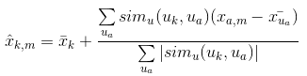
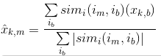
Recommandation Sociale : Collaborative Filtering (7/18)
Memory-Based : Prédiction
Après avoir créer les matrices de similarité: user_similarity et item_similarity, on peut faire la prédiction des ratings dans la matrice User-Item :
Filtrage User-Item
Filtrage Item-Item
Notes:
sur l’ensemble des données d’apprentissage (Train) pour les deux cas User-Item et Item-Item.

Slide 14
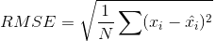
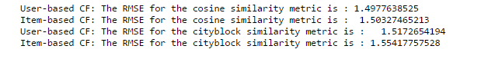
Recommandation Sociale : Collaborative Filtering (9/18)
Memory-Based : Evaluation
→ User-Item Filtering avec la métrique Cosine est le meilleur modèle

Slide 15

Recommandation Sociale : Collaborative Filtering (10/18)
Memory-Based : Conclusion
Facile à implémenter, génère de bon résultats
Ne résout pas les problèmes de cold start, sparsity, et scalability.
Coûteuse en mémoire et temps d'exécution.
Notes:
Ce type de modèles n'est pas scalable, c-à-d n'est pas pratique dans un problème d'une grande base de données vu qu'il calcule à chaque fois la corrélation entre tous les utilisateurs et les items. Ainsi, il ne résout pas le problème de cold start.
scalabilité → Model Based
Cold Start → Content based

Slide 16
Recommandation Sociale : Collaborative Filtering (1/)
Model-Based :
Matrix Factorisation (MF) : Méthode d'apprentissage non supervisé de décomposition et de réduction de dimensionnalité en utilisant les caractères latents.
But : Décomposer la matrice de rating user-item en deux matrices exprimé par des variables latentes dont l’une présente les utilisateurs et l’autre présente les items.
Méthodes :
SVD Singular Vector Decomposition
ALS Alternating Least Square
SGD Stochastic Gradient Descent
Notes:
MF : but de la matrice de factorisation est :
apprendre les préférences cachées des utilisateurs et les attributs cachés des items depuis les ratings connus dans notre jeu de données,
→ pour prédire les ratings inconnus en multipliant les matrices de variables latentes des utilisateurs et des items.

Slide 17
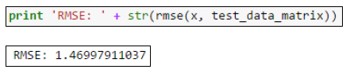
Recommandation Sociale : Collaborative Filtering (11/18)
Model-Based :
SVD Singular Vector Decomposition :
X=U x S x V.T pour le faire on a utilisé la librairy scipy.sparse.linalg.
U présente la matrice User-Latent et V.T la matrice Item-Latent.
Mesure de performance :
La valeur de K influence la valeur de RMSE
Notes:
→ On peut faire la prédiction en appliquant la multiplication des 3 matrices. Nous avons calculé la performance avec RMSE entre la matrice prédite et la matrice du test :
→ L’erreur de prédiction mesurée avec RMSE est 1.47, une valeur plus petite que pour les modèles Memory based, donc une performance meilleure. Il est à noter aussi que SVD prend énormément moins de temps pour s’exécuter que les modèles Memory based.

Slide 18
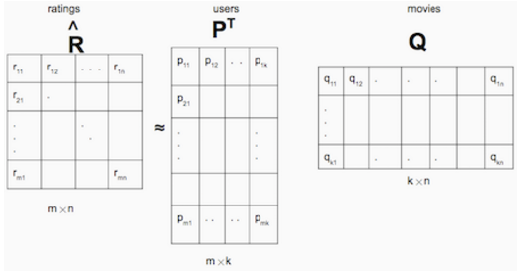
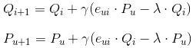
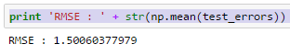
Recommandation Sociale : Collaborative Filtering (12/18)
Model-Based :
SGD : Stochastic Gradient Descent: X=P x Q.T
Mise à jour de P et Q:
Le RMSE finale est la moyenne des RMSE à toutes les étapes de SGD
Notes:
P matrice des caractères latents pour les utilisateurs. Q pour les items
Après l'estimation de P et Q, on peut alors prédire les ratings inconnus en multipliant les matrices P et la transposée de Q.
Pour mettre à jour P et Q, on peut utiliser le SGD où on itère chaque observation.
On note :
γ : la vitesse de l'apprentissage | λ : le Terme de régularisation | e : l'erreur qui est la différence entre le rating réel et le rating prédit.
→ La valeur de RMSE obtenue est supérieure à celle obtenue avec SVD mais reste meilleure que les modèles Memory based.

Slide 19
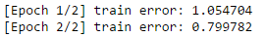

Recommandation Sociale : Collaborative Filtering (13/18)
Model-Based :
ALS Alternating Least Square :
Estimer les matrices P et Q. Pour obtenir la matrice des ratings estimés :
X=P.T x Q
Mesure de performance :
L’exécution de ALS prend plus de temps que SGD, nous nous sommes limité à 2 étapes de l’algorithme.
ALS : Meilleur modèle Collaborative Filtering
Notes:
Comme pour SGD, ALS admet un nombre d’étapes défini à travers lequel la RMSE diminue jusqu’à converger.
→ Nous remarquons que cette valeur de l’erreur pour ALS est la meilleure parmi toutes les autres méthodes testées.

Slide 20
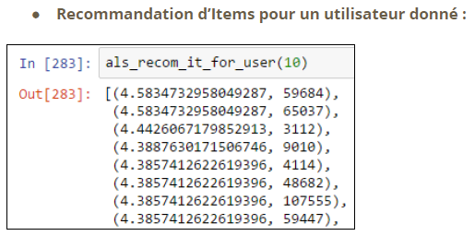
Recommandation Sociale : Collaborative Filtering (14/18)
Model-Based : Application du modèle (1/4)

Slide 21
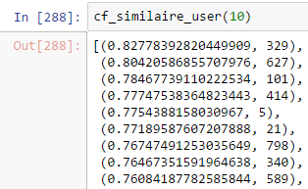
Recommandation Sociale : Collaborative Filtering (15/18)
Model-Based : Application du modèle (2/4)

Slide 22
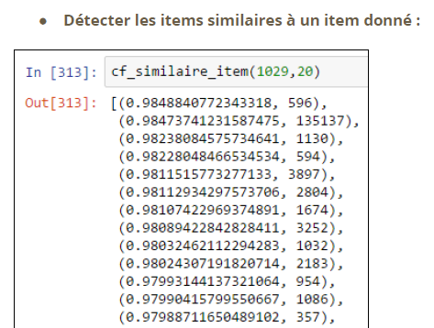
Recommandation Sociale : Collaborative Filtering (16/18)
Model-Based : Application du modèle (3/4)

Slide 23
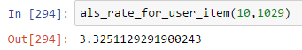
Recommandation Sociale : Collaborative Filtering (17/18)
Model-Based : Application du modèle (4/4)

Slide 24



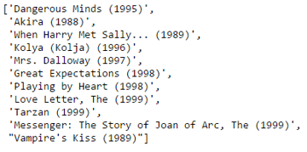
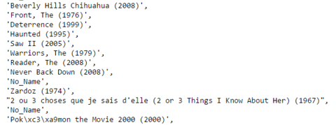
Recommandation Sociale : Collaborative Filtering (18/18)
Aime
lui recommande
Notes:
Dangerous Minds : Drame Thriller -Film bibliographoque
Akira: thriller politique
when harry met sally : comédie drame
------------------------------------------------- ========> Ce user aime tt ce qui Thriller, Drame ….
Deterrence: Drama Thriler
Haunted : Film d’horreur

Slide 25
Recommandation Objet: Content Based Filtering (1/8)
Recommander des objets en se basant sur les qualités et les propriétés de l’objet lui-même.
D’ou l’interet d’avoir un maximum de caractéristiques sur les films.

Slide 26

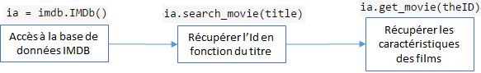

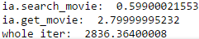
IMDbPY
IMDbPY est un package Python utile pour récupérer et gérer les données de la base de données IMDb.
Pour 1000 ligne il nous a fallu environ 56 min

Slide 27

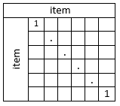

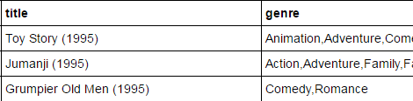
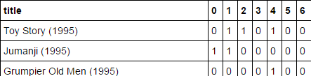

Recommandation Objet: Content Based Filtering (3/8)
Création de la matrice de similarité entre les films
Vectorizer

Slide 28
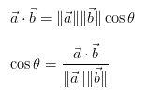
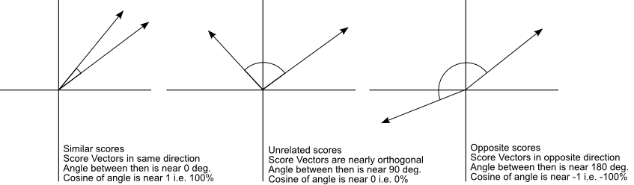
Recommandation Objet: Content Based Filtering (4/8)
La métrique cosine similarity

Slide 29


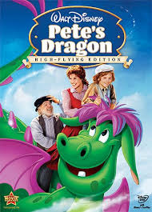

Recommandation Objet: Content Based Filtering (5/8)
recommandation basée sur la variables genre :
Animation
Adventure
Comedy
Family
Fantasy

Slide 30

Recommandation Objet: Content Based Filtering (6/8)
recommandation basée sur la variables writer:
John Lasseter
Andrew Stanton
Joe Ranft

Slide 31
Recommandation Objet: Content Based Filtering (7/8)
Recommandation basée sur la variables director et production companies:
John Lasseter
PixarAnimationStudios
WaltDisneyPictures

Slide 32
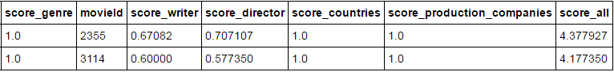

Recommandation Objet: Content Based Filtering (8/8)
Recommandation générale :

Slide 33

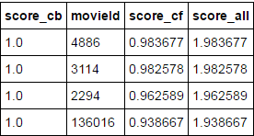
Recommandation Hybride
Créer un modèle qui combine les résultats de scores de similarités des items, des deux méthodes précédentes: Collaborative filtering & Content based

Slide 34

Mise en production (1/8)
Scala est un langage de programmation multi paradigme, c’est à dire qui intègre les paradigmes de programmation orienté objet (qui met en avant le changement d’état) et les paradigmes de programmation fonctionnelle (qui met en avant l’application des fonctions).
Un code Scala est compilé en bytecode et exécutable sous la JVM (Java Virtual Machine). Scala est plus facile à intégrer dans un code java ce qui satisfait le besoin de la startup

Slide 35

Mise en production (2/8)
Spark est un framework open source de calcul distribué qui utilise implicitement le paradigme “Map Reduce” .
Spark travaille en mémoire vive ce qui est cent fois plus rapide que Hadoop qui tourne sur disques (Nous n’allons plus perdre du temps pour le transfert des données du disque dur à la mémoire vive ce qui réduit énormément le temps d'exécution).

Slide 36
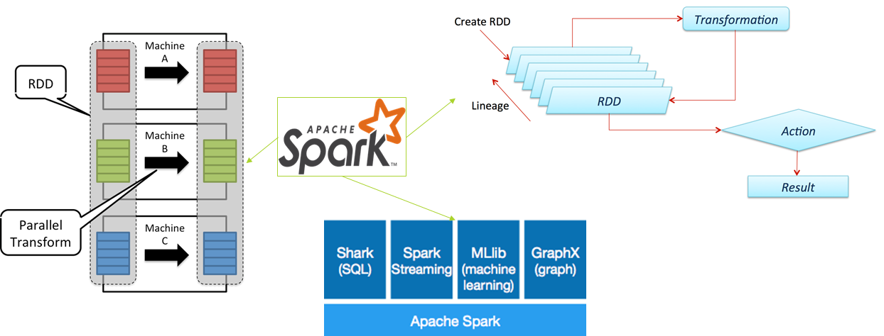
Mise en production (3/8)

Slide 37
Mise en production (4/8)
Etape 1: Charger et parser les données (création des RDDs)
Etape 2: Collaborative filtering On utilise la librairie Spark MLlib qui contient l'implémentation de la méthode du Collaborative Filtering utilisant la méthode ALS ( Alternating Least Squares)
Choix de paramètre rank (nombre de variable latentes à créer) du modèle ALS: construction du modèle sur une base de train et le tester sur une base de test

Slide 38
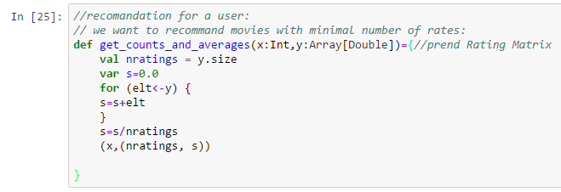
Mise en production (5/8)
étape 3: Booster la recommandation pour les films les moins notés. Un des grands problème des systèmes de recommandations est le fait de recommander toujours le 20% de la base qui représente les items les plus populaires (vu qu’il sont les plus notés, il seront les plus corrélés avec les autre items).

Slide 39
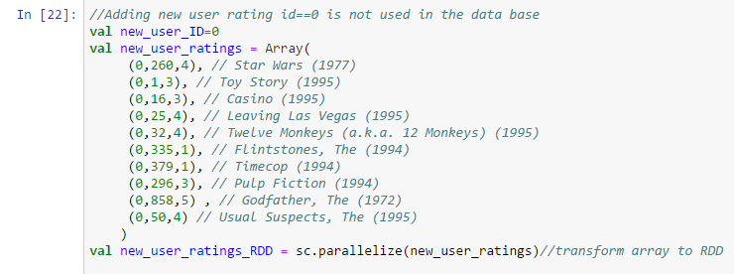
Mise en production (6/8)
Etape 4: Création d’un nouvel utilisateur avec des ratings, et fusionner ce nouveau RDD avec l’ancienne base de données => on utilisera cette fonction pour ajouter des utilisateurs à la base de données, ou pour mettre à jour la base des notes si on a un nouvel événement “review”.

Slide 40
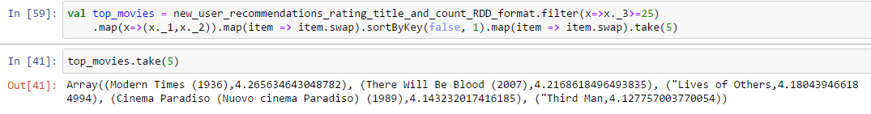
Mise en production (7/8)
Etape 5: Pour un utilisateur donné, afficher les cinq films les plus susceptibles à lui plaire (Parmis les films qui n’a jamais noté) => on utilisera cette fonction dans l’application pour générer les recommandations aux utilisateurs

Slide 41
Mise en production (8/8)
Etape 6: Pour un utilisateur donné et pour un film donné, on peut estimer la note et la comparer avec la note réelle => on utilisera cette fonction dans l’application pour afficher à un utilisateur sur une page d’établissement, la note prédite grâce à notre algorithme, afin de l'inciter à donner sa propre note

Slide 42
Conclusion :
Nous avons utilisé la librairie “sklearn” de Python pour comparer les différents modèles et les différents hypers paramètres.
Parmis les algorithmes qui se basent sur les notes (collaboratif filtering), nous avons retenu l’algorithme ALS car il réduit au mieu l’erreur et il possède une implémentation distribué dans la librairie MLlib.
Pour faire du content based, nous avons utilisé IMDB pour extraire plus de caractéristiques sur les films.

Slide 43
Conclusion
La combinaison de ces deux algorithmes a donnée notre version hybride du recommandeur.
Pour faciliter l’intégration de notre application dans l’application de la startup (qui est développée en Java Script), nous avons utilisé La solution Spark/Scala

Slide 44
Perspectives
Implémenter l’algorithme Content based et notre solution hybride sous Spark/Scala.
Adapter nos algorithmes sur les vrais données de la startup.
Faciliter la mise en production par le développement d’une API REST FULL ou l’utilisation d’un serveur de machine learning telle que PredictionIO.

